Slide 1
Base de datos

Slide 2





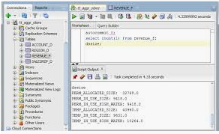
Back-end: Mapa de desarrollo
Full Stack
Front-end/GUI
Back-end
CONTROLADOR
Servidor Web:
Aplicaciones:
Controllers
Scripts
Schedulers
Manejo
De
Archivos
- Javascript (AJAX)
- HTML
- CSS
Java/Perl/Python
VISTA
(hostname/IP : Puerto )
DBI/Driver
IDE:
- Eclipse
- IntelliJ
- SQL Developer
DBMS
MODELO

Slide 3

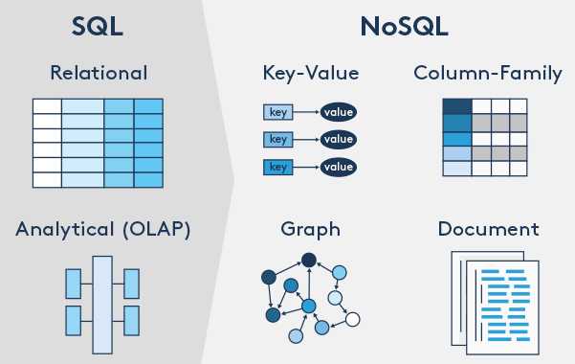
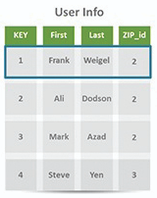
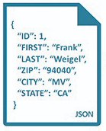
Base de datos: road map
Tipos de DB

Slide 4
Base de datos: road map
schema@instance
instance1
instance2
UsuarioA
UsuarioA
schema
schema
Base de datos =
UsuarioB
UsuarioB
schema
schema
…

